Slide 1


Разработка нового в диалоге с аудиторией:
На примере проектов «Большая музейная прогулка» и ЦСИ «Музейный опыт»

Slide 2

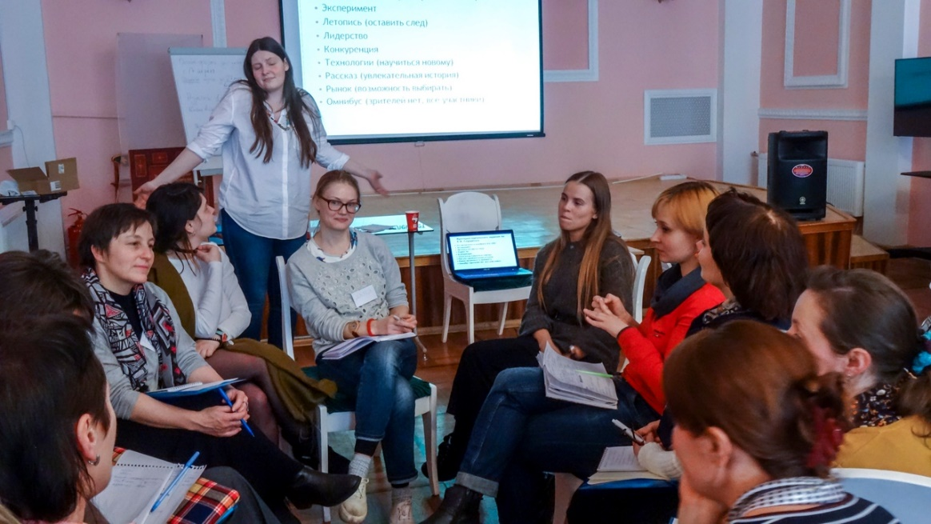

Центр «Музейный опыт»: диалог с сообществом профессионалов
Предыстория проекта: Детские дни и Музейный форум по детским программам

Slide 3
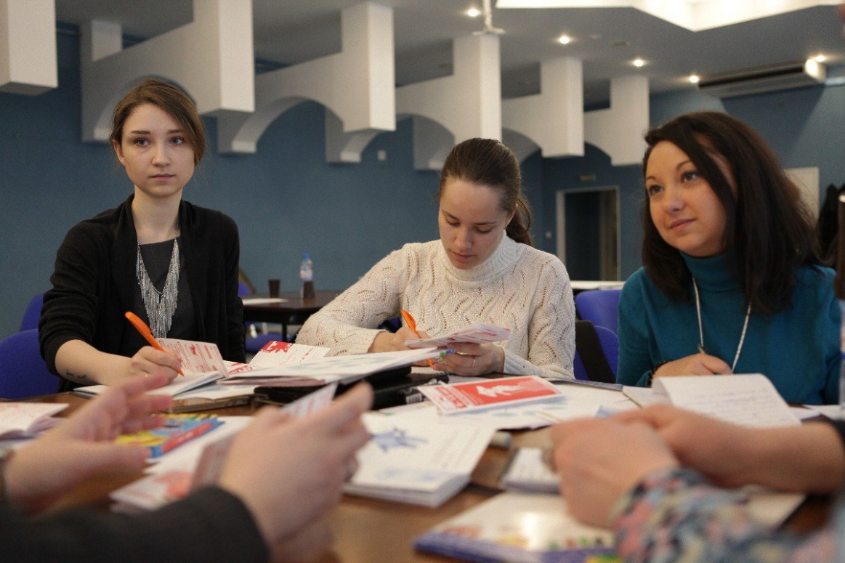
Запросы коллег из музеев до проекта
Формы обратной связи: опросы, проектировочные семинары, онлайн-голосования
Сетевые партнерства
Обмен опытом
Фиксация опыта
Методическая поддержка
Пространство для диалога

Slide 4
Направления ЦСИ в первом цикле
Образовательно-проектные лаборатории
Клубные встречи
Онлайн-журнал
V Музейный форум по детским программам
Музейная книжная полка
2018 – 2021 годы

Slide 5
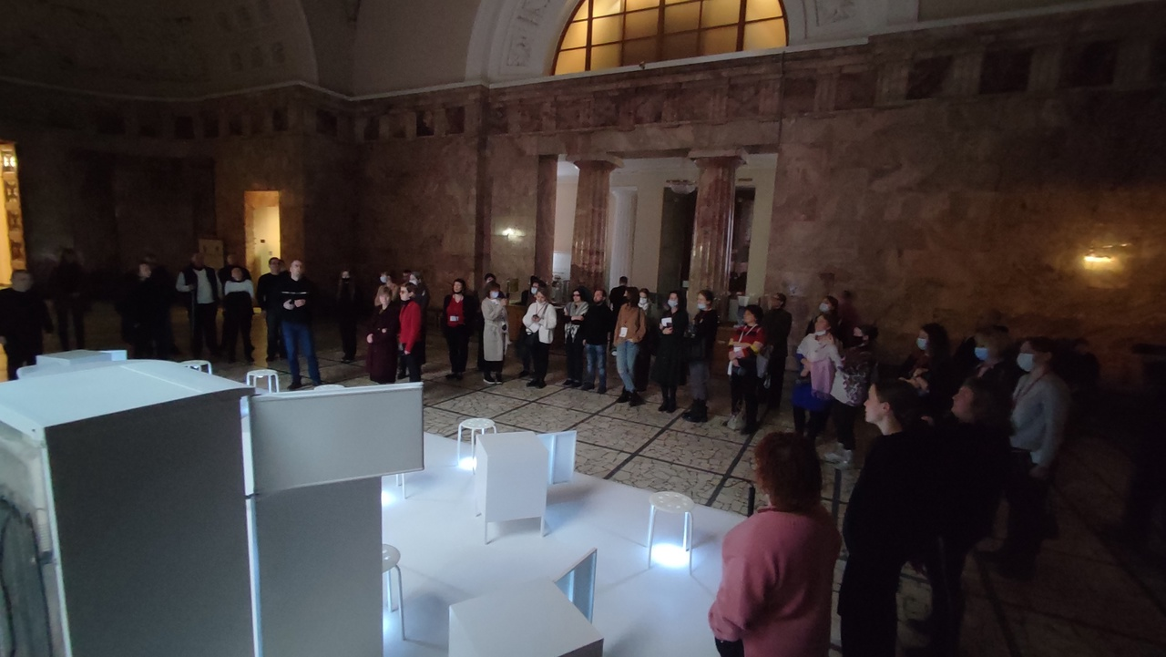
Форум в диалоге. Этапы
Ноябрь 2021
Тема: Дефициты и возможности
Направления: музей как уникальный опыт; значимое разнообразие, инклюзия; интерпретации и смыслы; дефициты профессионала, возможности сообщества; связь с глобальной повесткой; музеи как новые медиа
Опрос
Анализ результатов. Формулировка темы, выбор направлений
Open call для модераторов
Open call для спикеров

Slide 6
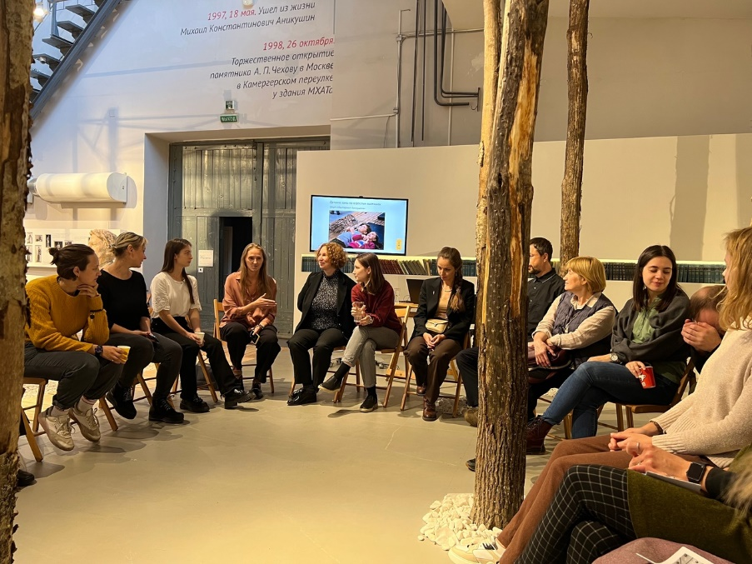
Второй цикл работы ЦСИ
2022-2024
museumandfamilies.com
Образовательно-проектные лаборатории
Практикумы
Клубные встречи онлайн и очно. Ридинг-клубы
Онлайн-журнал
Конкурс музейных репортажей
IV Музейный форум по детским программам

Slide 7
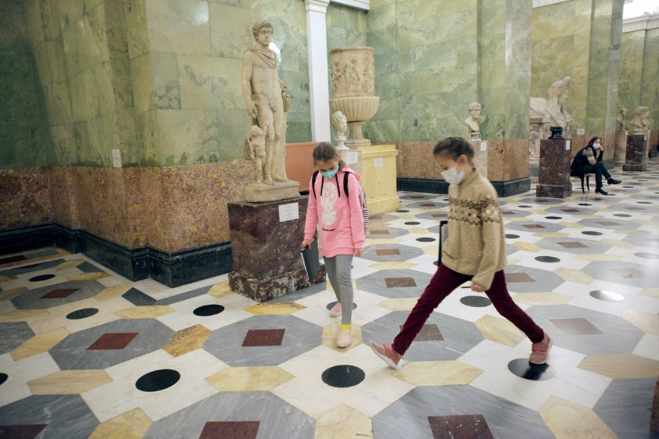
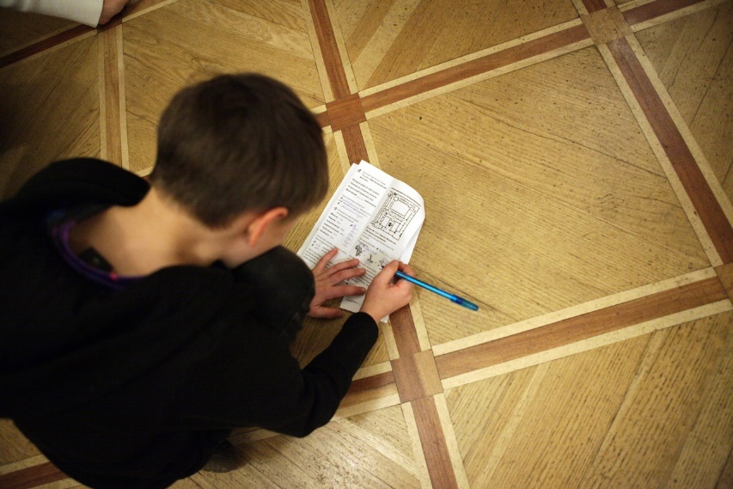

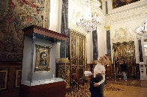
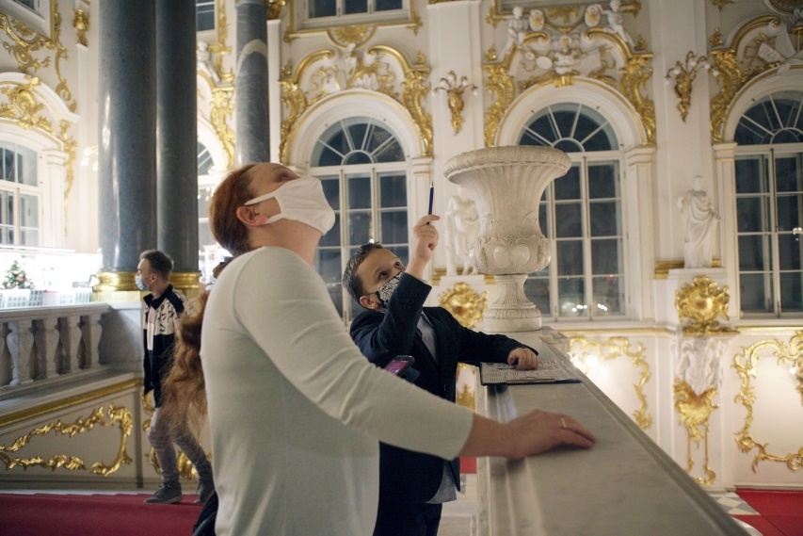
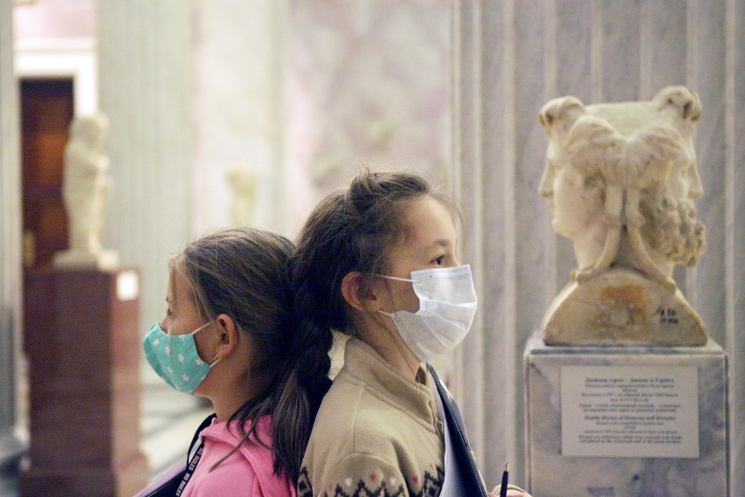
Игровые путеводители в чат-боте.
Диалог с детьми и родителями
Инструменты для общения с музеем
Не знания, а переживания
Проект «Большая музейная прогулка»

Slide 8
Бумага vs гаджет
Интерактивность
Экологичность, самодостаточность
Безопасность
Широкий контекст
Вариативность
Обратимость
Можно узнать больше
Проще вернуться
Доступность, не нужен интернет
Возможность рисовать и писать
Привычно, понятно, не вызывает сомнений
Можно унести с собой
Большая музейная прогулка

Slide 9

Выбор платформы
Мобильное приложение?
Сайт?
Мессенджер?
Чем вы пользуетесь ежедневно?
В чем скорее увидите собеседника?
Предварительные опросы в соцсетях

Slide 10
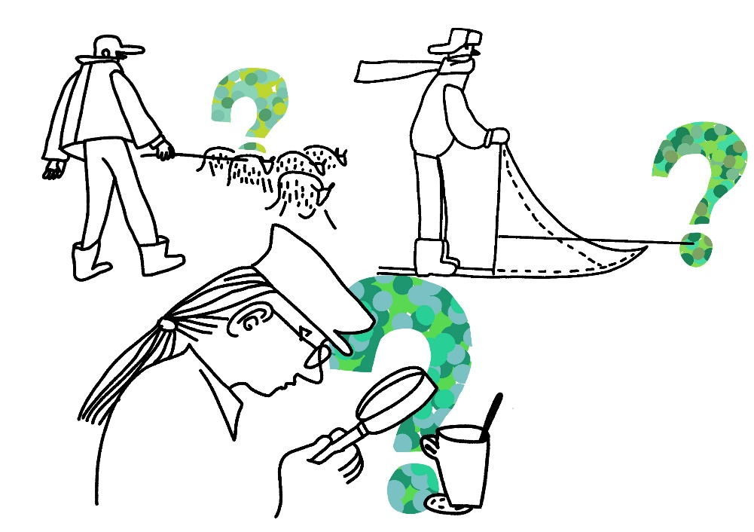
Что умеет бот?
Кнопки
Ввод ответа пользователя
Проверка ответа пользователя: соответствует/ содержит нужное слово
Встроенные видео
Ссылки на статьи, альбомы, обсуждения, голосования, внешние ресурсы
Большая музейная прогулка

Slide 11
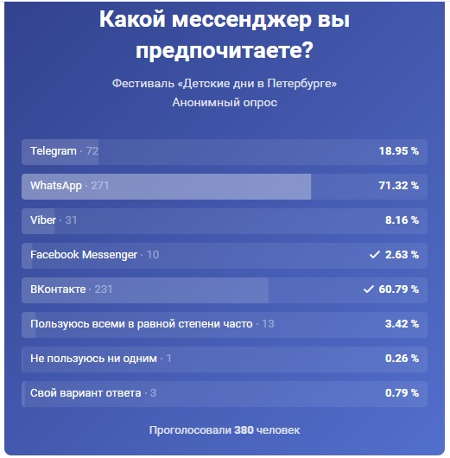
Выбор соцсети
Большая музейная прогулка

Slide 12










Партнеры, помощники, собеседники
Большая музейная прогулка

Slide 13
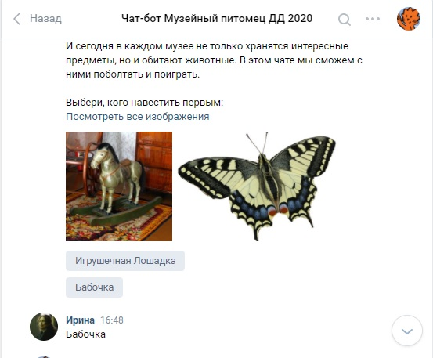
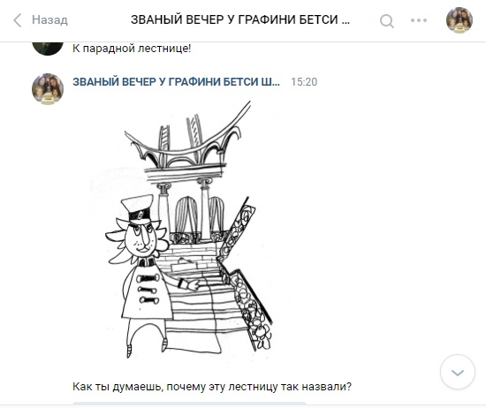
Первые пробы
Чат-бот «Музейный питомец» 2020
Маршруты «12345 – Я ИДУ ИСКАТЬ!», Детские дни 2020
Большая музейная прогулка

Slide 14
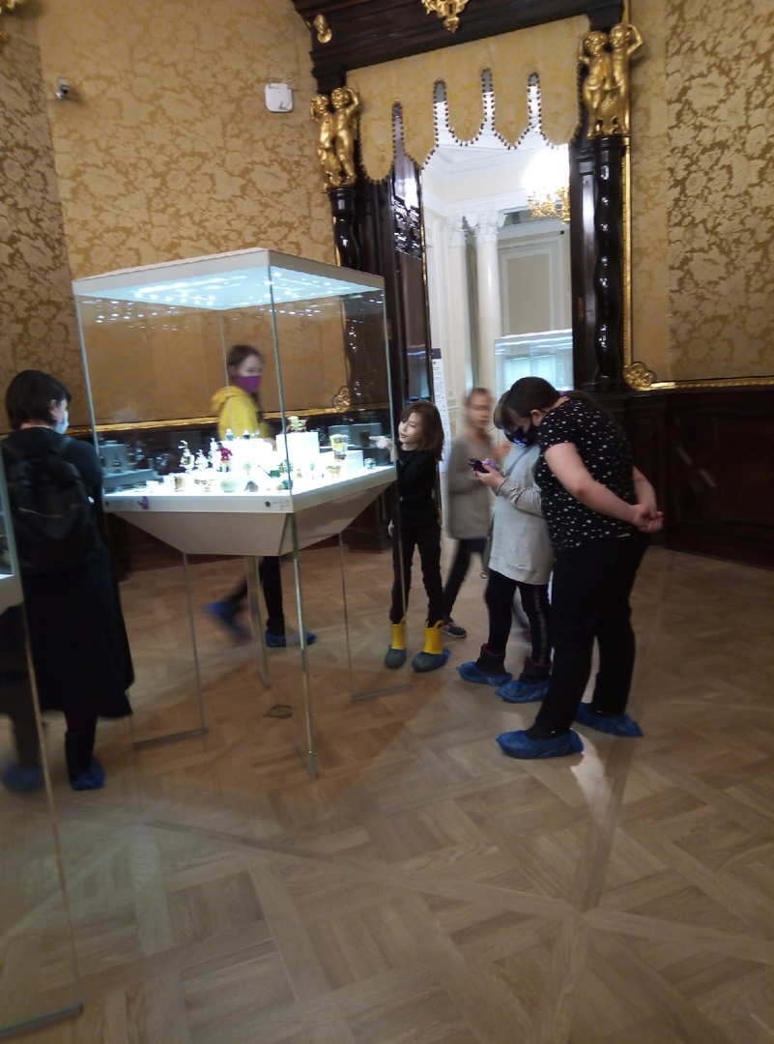
Фокус-группы
Этапы:
Тестирование онлайн (стажеры)
Тестирование и опросы в музеях (семьи)
Анкетирование после посещения (семьи)
Обсуждение в Zoom (музеи, семьи, стажеры, разработчики)
Вывод – ожидания от чат-бота выше, чем от маршрутного листа:
Максимально понятные формулировки и интерфейс
Тщательно продумать, как удерживать внимание пользователя
Больше графики, меньше текстов
Очень короткие аудио и видео
Взаимодействие в каждом шаге
Конфликт интересов внутри целевой аудитории
Большая музейная прогулка

Slide 15
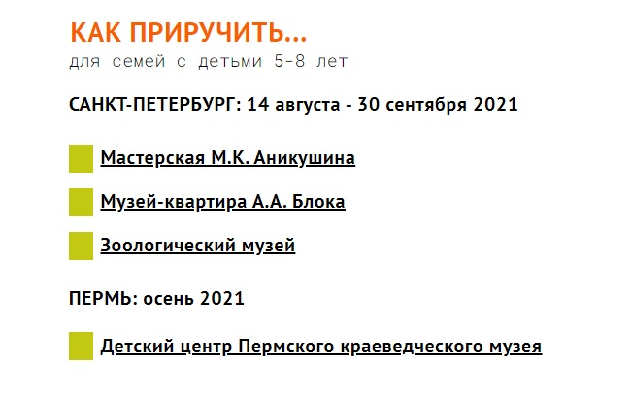
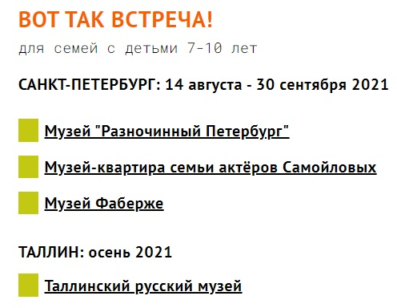
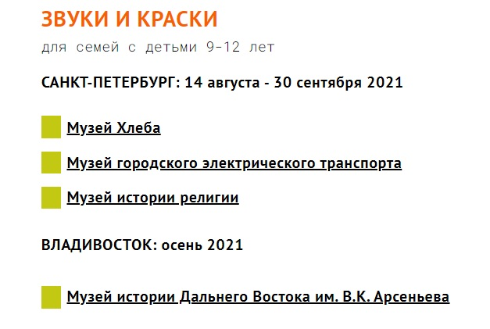
Музеи-участники
Игровые путеводители в чат-ботах: Большая музейная прогулка

Slide 16

Вызовы на стадии разработки
Содержательно, но коротко и доступно
Одинаково хорошо для детей и родителей
Не конкурировать с экспозицией, помогать раскрывать предметы
Источники и права для медиа контента
Свой дизайн внутри интерфейса мессенджера
Сверхзадача: чтобы музеи «комментировали» предметы из коллекции друг друга
Большая музейная прогулка

Slide 17

Игровые решения
Отказаться от проверки знаний, «оценок»
Задания на «здесь и сейчас»: что можно увидеть, найти, сопоставить, к какому выводу прийти?
Обращаться к повседневному опыту
Предложить выразить себя: выбор, фантазия, мнения, юмор
Визуальная «обратная связь»
Большая музейная прогулка

Slide 18

Медиа контент
Контент от музеев-партнёров
Госкаталог
Википедия (со ссылками на авторов)
Youtube.com (ссылка сама «встраивает» видео)
Аудио и видео ВКонтакте
Игровые путеводители в чат-ботах: Большая музейная прогулка

Slide 19
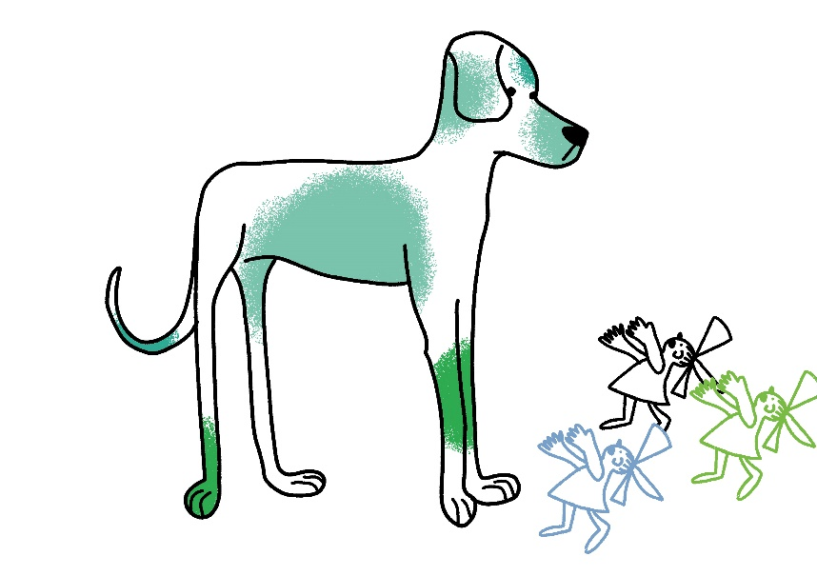
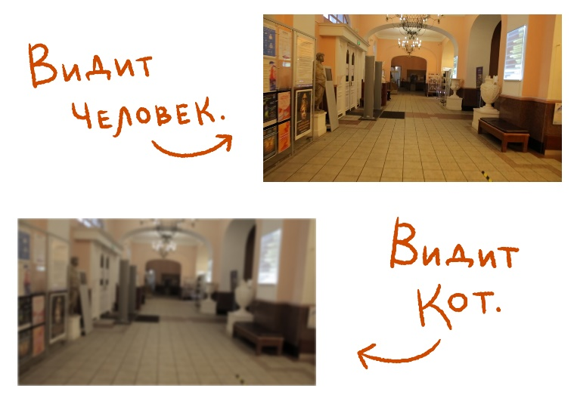
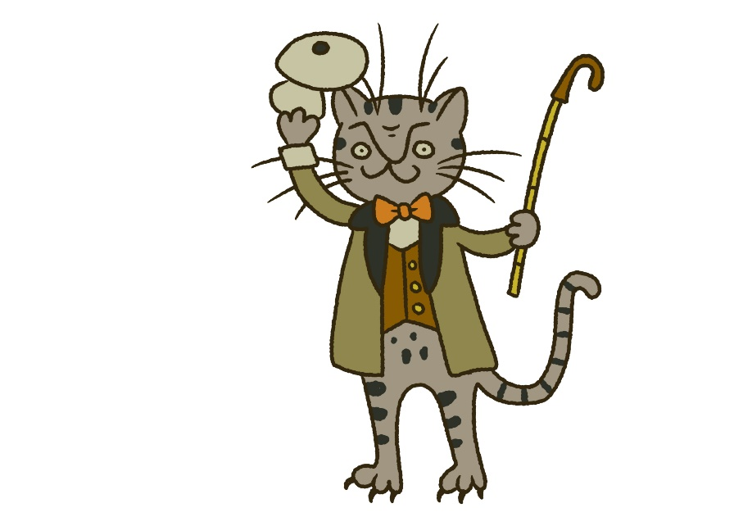

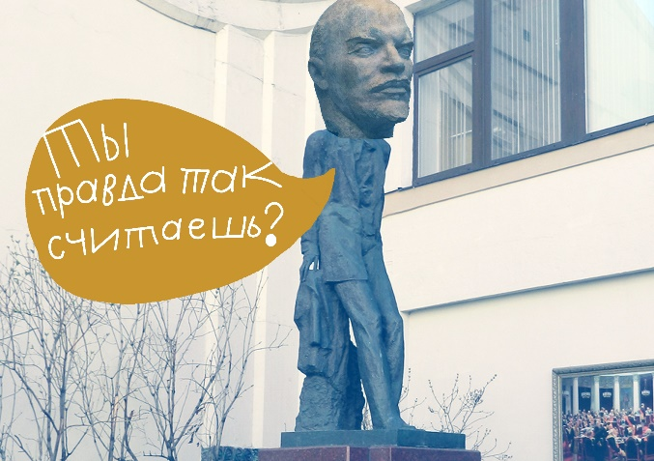
Визуальные решения
Большая музейная прогулка

Slide 20
Из вопросов
Может ли присоединиться к Большой музейной прогулке наш музей?
Повысилась посещаемость в музеях после введения такой функции?
Почему выбрали платформой Вконтакте и Facebook? Рассматривали ли Вы возможность разработать бот дополнительно в Телеграме?
Какие возможны ошибки, сбои, недоразумения при разработке путеводителей и как их избежать?
Большая музейная прогулка

Slide 21
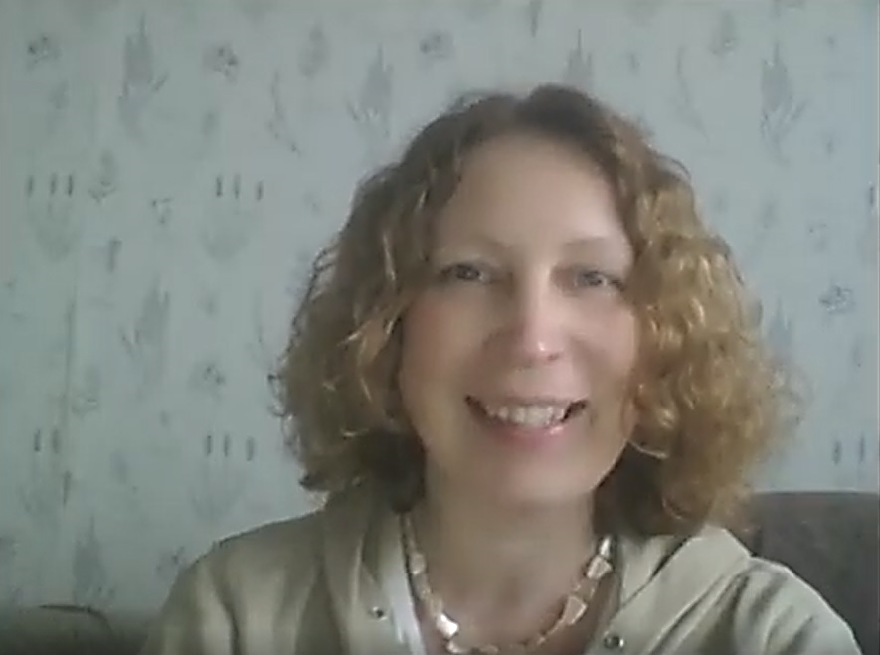

Спасибо за внимание!
Ирина Кельнер,
куратор проекта «Большая музейная прогулка», куратор Профессионального клуба «Музейный опыт»
Редактор онлайн-журнала «Музейный опыт»
+79217569688
irakelner@gmail.com
museumandfamilies.com
Разработка нового в диалоге с аудиторией. На примере проектов «Большая музейная прогулка» и ЦСИ «Музейный опыт»

